Slide 1
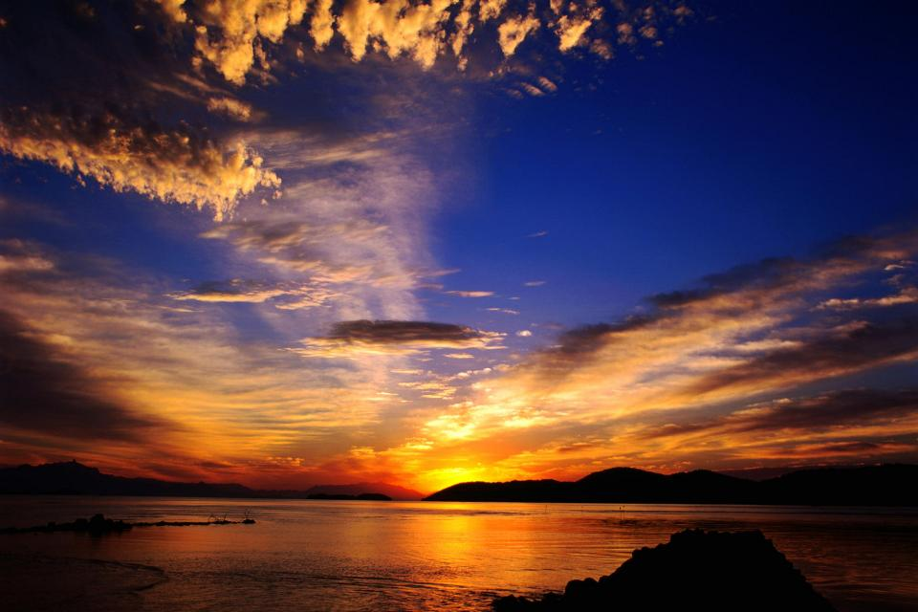
www.sergrasan.com
masocorropoesiaslides
O vento é ponte que nos une
Ma Socorro

Slide 2
www.sergrasan.com
masocorropoesiaslides
Anoitecia. O sol beija o infinito em raios coloridos enfeitando o horizonte em um espetáculo magnifico.

Slide 3
www.sergrasan.com
masocorropoesiaslides
Aos poucos desaparece entre as nuvens e vem surgindo o doce luar em perfeita harmonia com as estrelas que iluminam toda a varanda.

Slide 4
www.sergrasan.com
masocorropoesiaslides
Da sala observava a trajetória do vento que de forma leve e aromática parecia dançar entre as rosas do jardim.

Slide 5
www.sergrasan.com
masocorropoesiaslides
Sorri e lembrei que o vento era o meu mensageiro capaz de transladar o amor e toda minha saudade ao caminho indicado e já tão conhecido.

Slide 6
www.sergrasan.com
masocorropoesiaslides
Levantei-me, caminhei lentamente entre as rosas. Cerrei os olhos para sentir a brisa tocar minha face e beijar os meus lábios.

Slide 7
www.sergrasan.com
masocorropoesiaslides
Nesse encanto sublime era como se estivesse entre os seus braços e eu pudesse sentir o sabor dos seus beijos.

Slide 8
www.sergrasan.com
masocorropoesiaslides
Os seus lábios tocavam os meus como mágicos e se podia ouvir a canção mais linda que você cantou para mim no dia dos namorados.

Slide 9
www.sergrasan.com
masocorropoesiaslides
Minha alma apaixonada ultrapassa todos os limites para encontrá-lo. O vento é ponte que nos une.

Slide 10
www.sergrasan.com
masocorropoesiaslides
O caminho da minha expressão de amor que envio nas asas da brisa do anoitecer em uma noite especial mil beijos para o seu coração.

Slide 11
www.sergrasan.com
masocorropoesiaslides
Agora na sala vazia voltei a sentar em frente à janela.

Slide 12
www.sergrasan.com
masocorropoesiaslides
Imaginando as possibilidades de um dia ter seu coração juntinho ao meu cada sorriso de saudade escrevo entre minhas lágrimas: eu sinto sua falta.

Slide 13
www.sergrasan.com
masocorropoesiaslides
Esse sentimento se ecoa em um grito pela liberdade onde os brilhos dos seus olhos são a verdadeira essência desse amor.

Slide 14
www.sergrasan.com
masocorropoesiaslides
Um lamento ou apenas uma opinião de um espaço com saudade: sou eu sempre te amando.
Ma Socorro

Slide 15
www.sergrasan.com
masocorropoesiaslides
Créditos
TEXTO DE MA SOCORRO
MARCOLÂNDIA - PIAUÍ
RESPEITE OS DIREITOS AUTORAIS DE MA SOCORRO. NÃO RETIRE E NEM ADULTERE SEUS CRÉDITOS.

Slide 16
www.sergrasan.com
masocorropoesiaslides
www.sergrasan.com/masocorropoesiaslides
Formatação: Wal.
Música: Nocturne (Paul Mauriat)
Nepomuceno - MG

